Slide 1
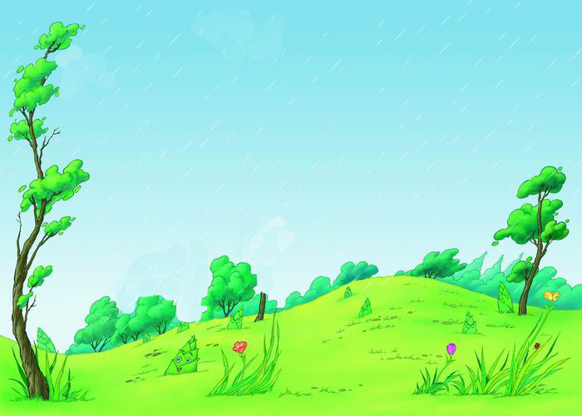
轰隆一声春雷，唤醒了沉睡已久的春笋。它们冲破泥土，掀翻石块，一个一个从地里冒出来。春笋娃娃裹着浅褐色的外衣，迎着春风，在阳光中笑，在春雨里长。小朋友，这节课，我们就来学习一篇新课文《春笋》。

Slide 2
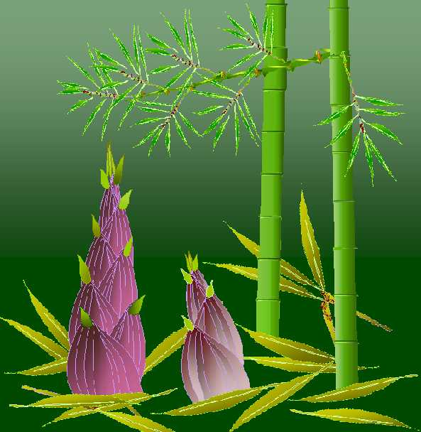
春笋

Slide 3
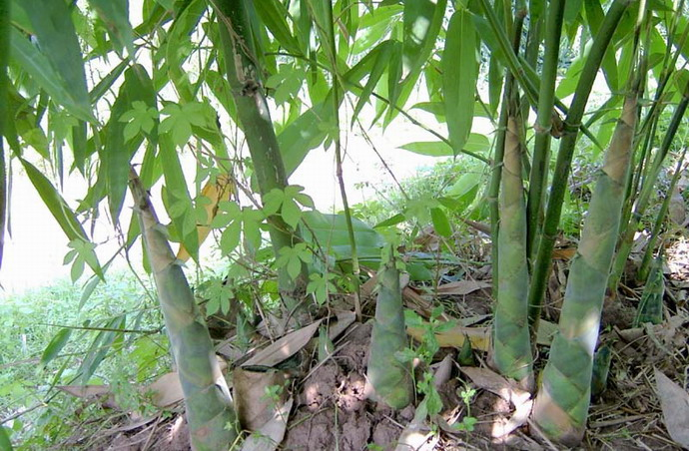

Slide 4
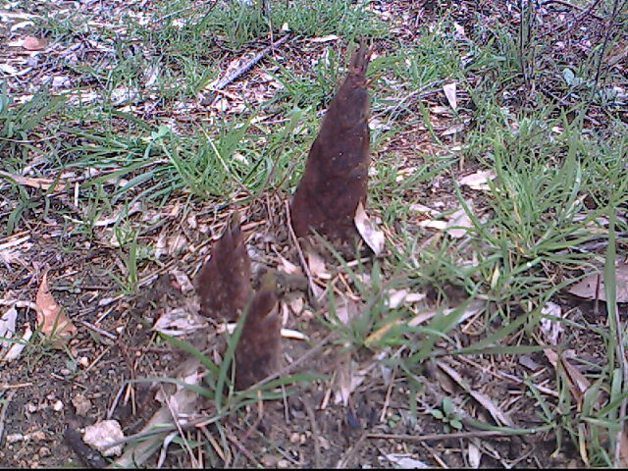

Slide 5
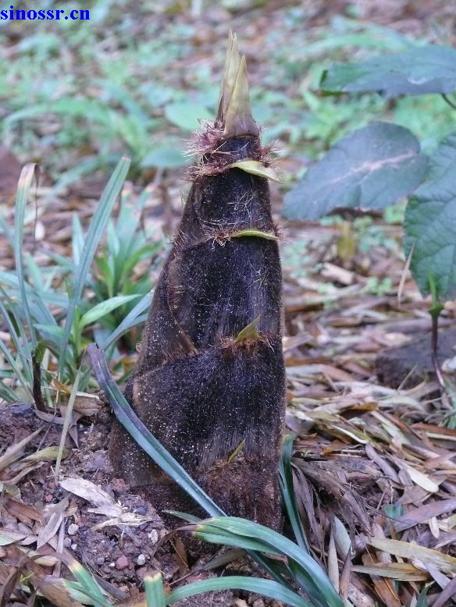

Slide 6
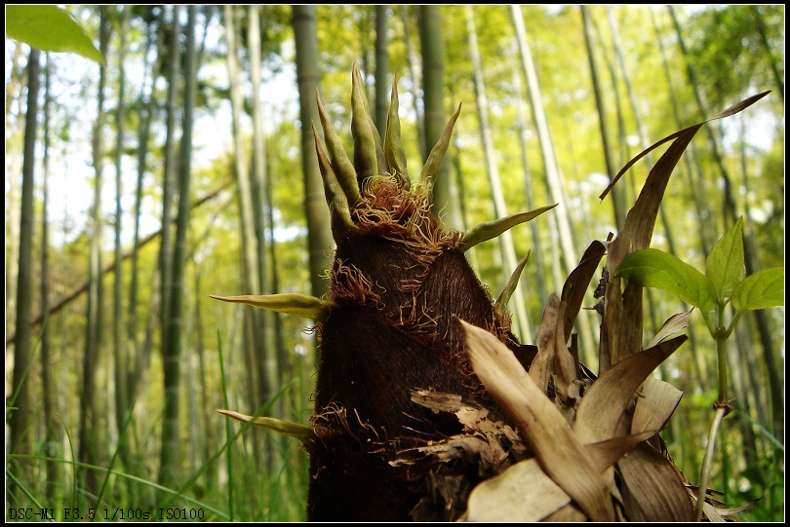

Slide 7
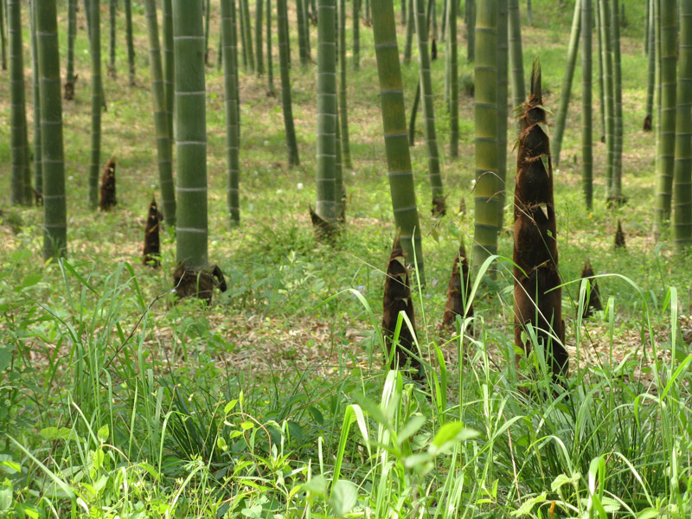

Slide 8
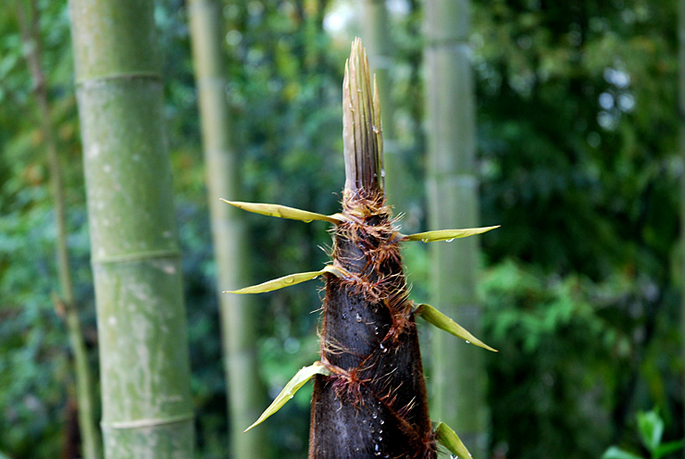
看完之后，说说春笋给你留下了怎样的印象。

Slide 9

我会认
shēnɡ
chōnɡ
pò
kuài
wài
声
冲
破
块
外
声音
冲动
打破
石块
外面

Slide 10
我会认
yínɡ
xiào
jié
zài
迎
笑
节
再
欢迎
笑话
节日
再见

Slide 11
一声春雷,唤醒了春笋。
1.“唤醒”是什么意思？
唤醒：叫醒的意思。
2.这句话告诉了我们什么？
春笋生长的季节 。

Slide 12
读一读
它们冲破泥土，掀翻石块，一个一个从地里冒出来。
画出句中表示动作的词语。
句中“一个一个”说明什么？
说明春笋很多，而且你追我赶地往上长 。

Slide 13
指导朗读
覆盖在身上的泥土多厚啊！可春笋把它们冲破了。压在身上的石块多重啊！可春笋把它们掀翻了！春笋一个一个，你追我赶地往上长，终于冒出了地面，这种生长的力量是多么强大。我们在读这句话时，要把“冲破、掀翻、冒”读重些，读得有力些。

Slide 14
谁来说说春笋的样子和颜色？书上哪句话写了春笋的样子？
春笋裹着浅褐色的外衣，像嫩生生的娃娃。
小朋友，这些嫩生生的娃娃冲着你们咯咯地笑呢，你们喜欢它们吗？谁能用喜爱的语气读这句话？

Slide 15

它们迎着春风，在阳光中笑，在春雨里长。一节，一节，又一节。向上，向上，再向上。
从这段话中你读懂了什么？
１.春笋的生长离不开雨露和阳光。
２.读懂了春笋的生长过程。

Slide 16
读了课文，你觉得春笋怎么样？你想对春笋说些什么？
是啊！春笋就是凭着顽强的意志和生命力，才能冲破泥土，掀翻石块，一个一个地冒出来。在阳光下继续坚强而又健康地成长！长成高大的竹子，供人们使用。

Slide 17

说一说
春笋长大后成了竹子。想一想，竹子有什么用呢？说给同桌小朋友听。

Slide 18

小练笔
一、组词。
中（ ） 皮（ ）
冲（ ） 破（ ）
二、说话。
用“唤醒”说一句话。

Slide 19
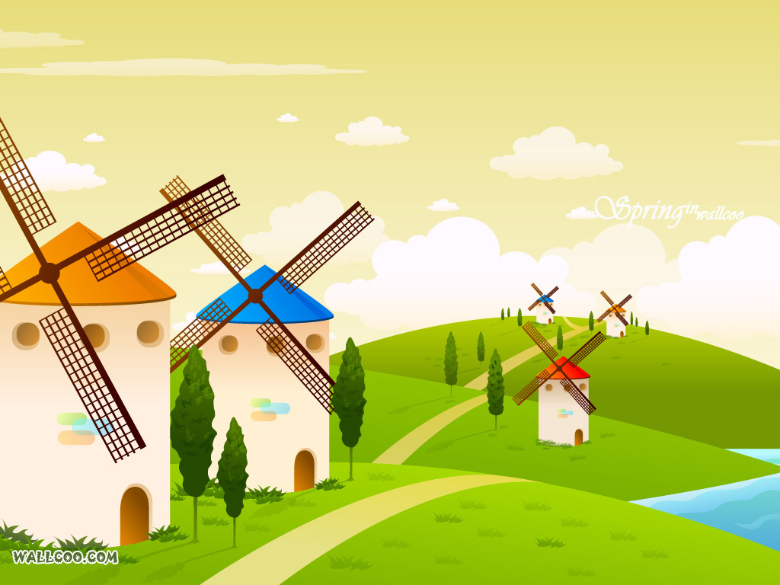
谢谢

